Slide 1
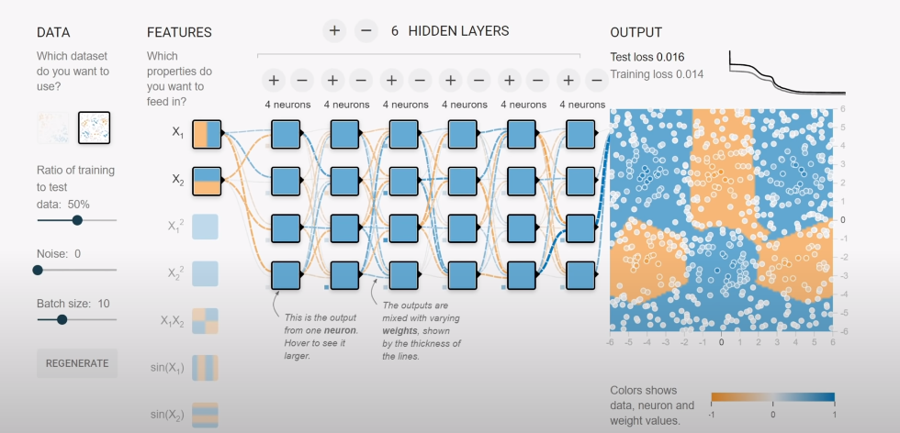
CLASIFICADOR MULTICLASE | IA
ROMA-IA | C.I.U.
IMI. ERICK RODRÍGUEZ MARTÍNEZ

Slide 2
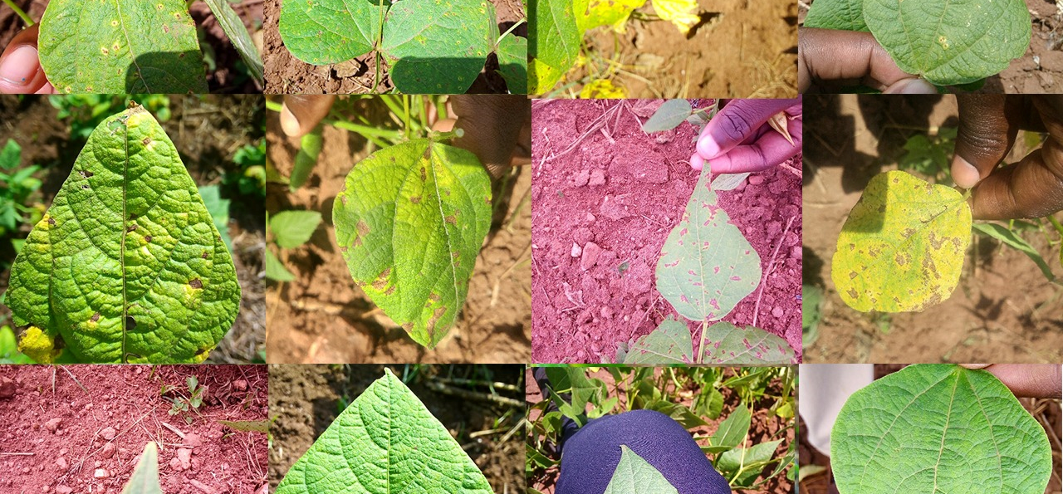
CASO DE ESTUDIO
DISEASES IN THE BEAN PLANTS | MIT

Slide 3
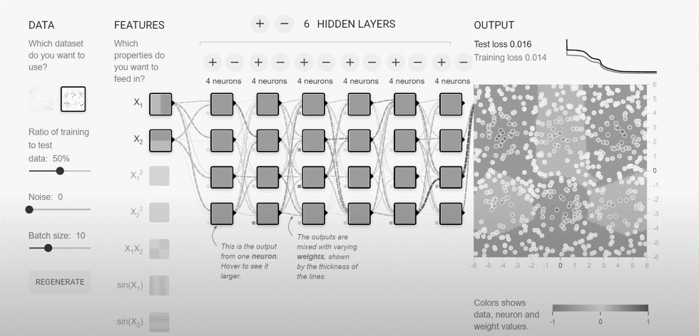

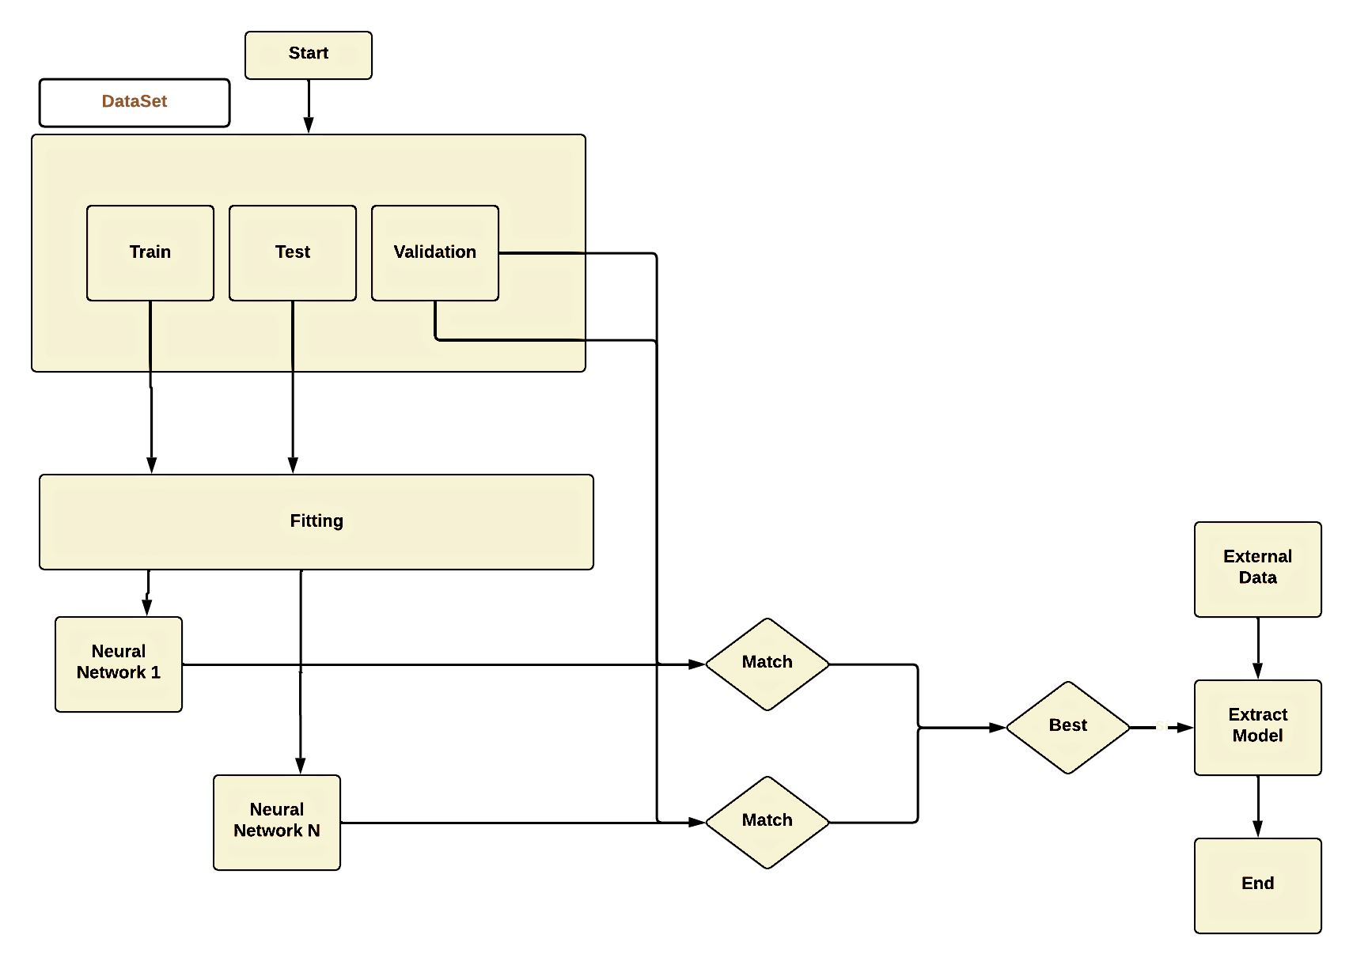
DISEASES IN THE BEAN PLANTS
CASO DE ESTUDIO
CARACTERÍSTICAS DEL DATASET
TAMAÑO DE IMAGEN:
POBLACIÓN:
CLASES:
CLASE 1-
CLASE 2-
CLASE 3-
ENVIRONMENT:
DISTANCIA A OBJ.:
B/W CONTROL:
500X500 Pixeles
1034 Fotografías
3
305 [HEALTY]
410 [ANG.LEAF]
319 [B.ROUST]
No Controlado
No Controlado
Ajuste Auto

Slide 4
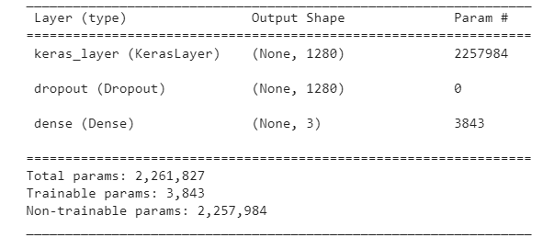
DISEASES IN THE BEAN PLANTS
CASO DE ESTUDIO
FITTING - PARÁMETROS
ROTACIÓN:
RESC-HORIZONTAL:
RESC-VERTICAL:
RESC-ZOOM:
MODO DE RELLENO:
CANALES DE COLOR:
DROPOUT:
40 ° GRADOS
20%
20%
20%
“NEAREST”
3
0.3

Slide 5
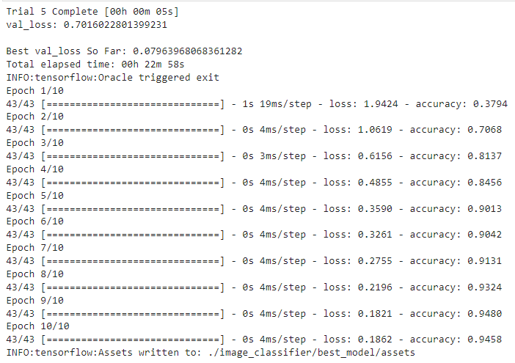
DISEASES IN THE BEAN PLANTS
CASO DE ESTUDIO
NEURAL NETWORKS
NO.MODELOS:
E.ENTRENAMIENTO:
RESULTADO:
MODELOS:
5
10
94.58%
DENSO
CNN
AUTOML

Slide 6
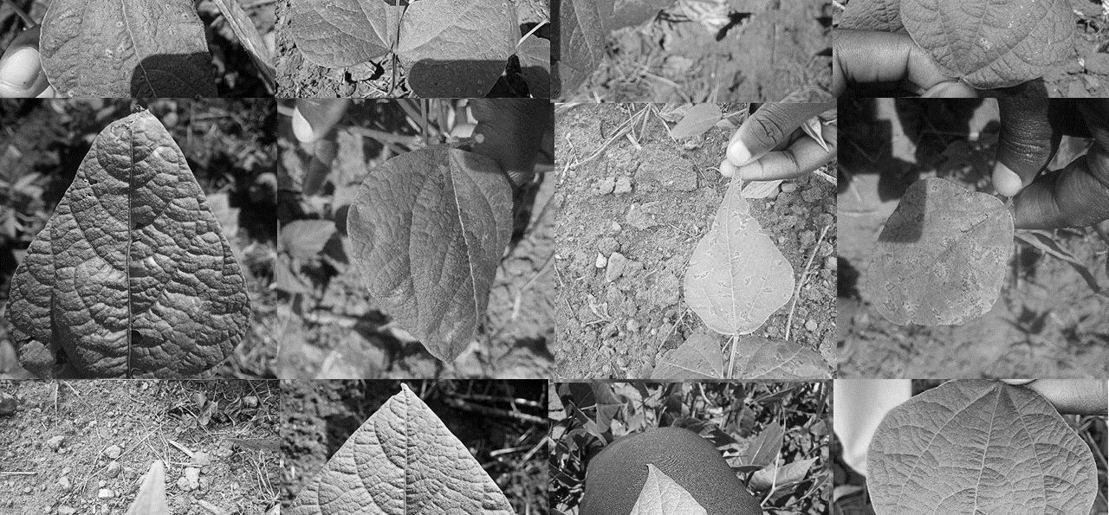
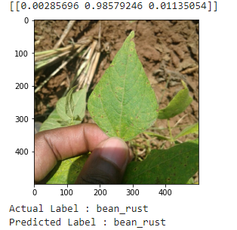
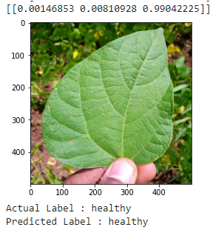
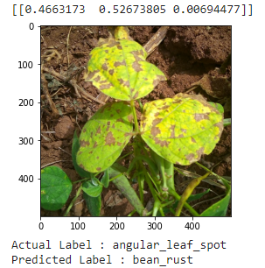
DISEASES IN THE BEAN PLANTS
CASO DE ESTUDIO
RESULTADOS
0% Angular Leaf 98.5 % Bean Roust 0% Healthy
0% Angular Leaf 0 % Bean Roust 99% Healthy
46% Angular Leaf 52 % Bean Roust 0% Healthy

Slide 7
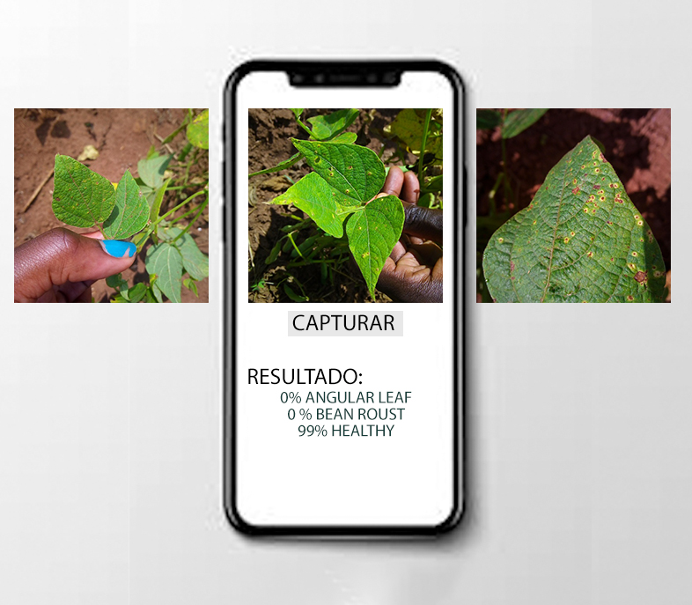
DISEASES IN THE BEAN PLANTS
PRÓXIMO PROYECTO
APP-CLASIFICADOR
MONITOREO EN TIEMPO REAL CON APLICACIÓN-IA WEB Y MOBIL

Slide 8
ROMA-IA | C.I.U.
CLASIFICADOR MULTICLASE | IA
IMI. ERICK RODRÍGUEZ MARTÍNEZ
M.C MARCO A. RODRÍGUEZ MARTÍNEZ
¡GRACIAS!

